Slide 1
1100222 - Modelagem de Crescimento de Culturas Agrícolas
LEB5048 - Modelagem de Culturas Agrícolas I
O (nosso) Modelo CROPSIM
Objetivo:
Calcular a produtividade potencial e limitada por água (“atingível”)
Linguagem : Python
Resolução temporal: diária

Slide 2
Modelagem do crescimento de uma cultura
POTENCIAL
LIMITADA POR ÁGUA
Propriedades do solo
Condições meteorológicas
Absorção de Radiação
Umidade do solo
Assimilação potencial
Respiração de manutenção
Evapo-tranpiração
Estresse hídrico
Estádio de desenvolvimento (DVS)
Assimilação real
Partição
Respiração de crescimento
Raízes
Sementes
Caules
Folhas
Índice de Área Foliar (IAF)

Slide 3
Estrutura dos arquivos
Inicialização
cropsim.run
Meteo
Cultura
Manejo
Cropsim
Resultados
Somente
limitado por água
cropsim.py
Solo

Slide 4
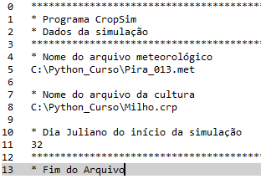
Estrutura dos arquivos
Inicialização
cropsim.run
Meteo
Cultura
Manejo
número da linha após importar em Python

Slide 5
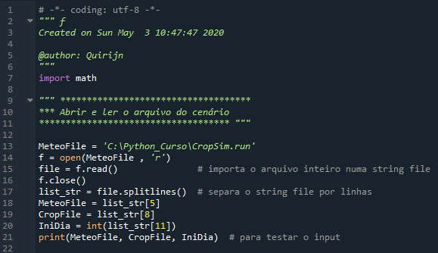
Importar cropsim.run
cropsim.run

Slide 6
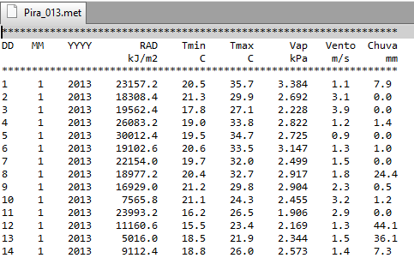
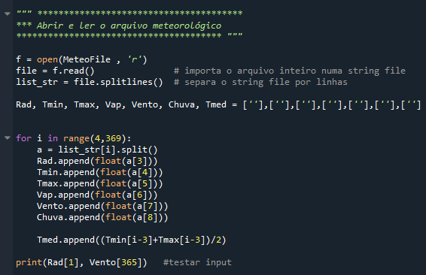
Importar arquivo .met

Slide 7
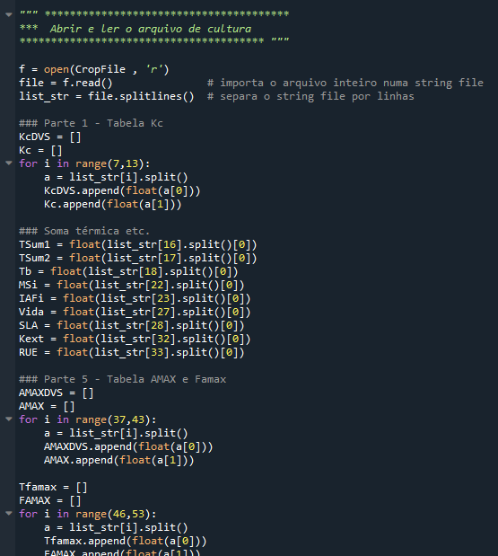
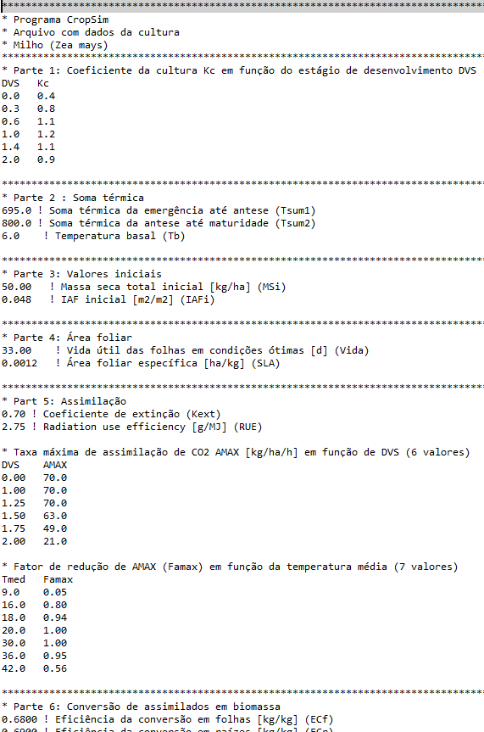
Importar arquivo .crp

Slide 8
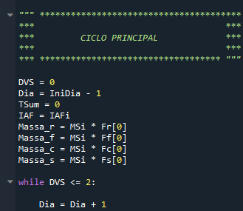
E agora ...
programar o ciclo principal
Valores iniciais
Início do ciclo principal

Slide 9
Passo 1
Calcular o estádio de desenvolvimento (DVS)
Vegetativo
Reprodutivo
DVS
0
1
2
TSUM1
TSUM2
Calcular TSUM
Calcular DVS

Slide 10
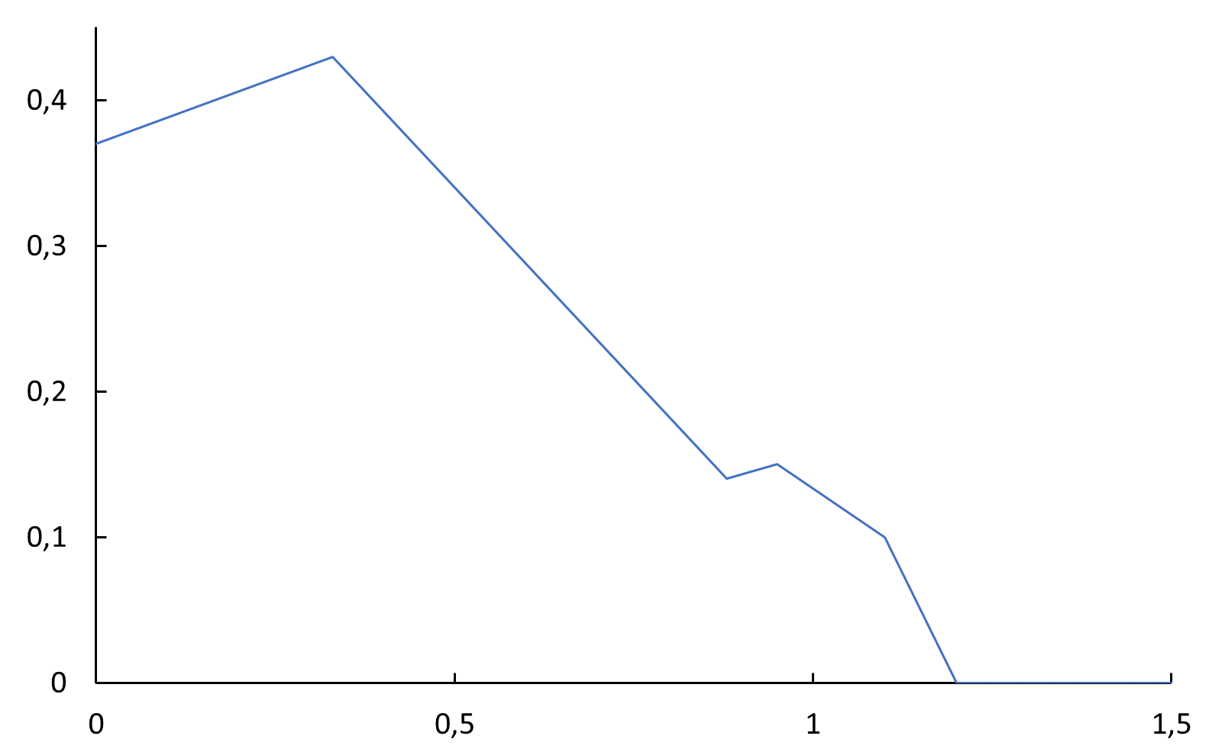
Calcular TSUM
Calcular DVS
Passo 2
Interpolar os coeficientes de partição
(x₁,y₁)
(x,y)
Interpolação linear
Ff
(x₂,y₂)

Slide 11
Passo 3
Calcular a fotossíntese bruta
Calcular a radiação absorvida
Calcular a fotossíntese bruta

Slide 12
Passo 4
Calcular a respiração de manutenção
Calcular a respiração a 20 °C, para cada componente, por exemplo para as folhas:
Corrigir para a temperatura pelo Q₁₀
Somar as RM dos quatro componentes para encontrar a RM_{total}

